Slide 1
Коллекции

Slide 2
Коллекция — систематизированное собрание чего-либо, объединённое по какому-то конкретному признаку, имеющее внутреннюю целостность и принадлежащее конкретному владельцу — частному лицу, организации, государству.

Slide 3
Частные коллекции

Slide 4
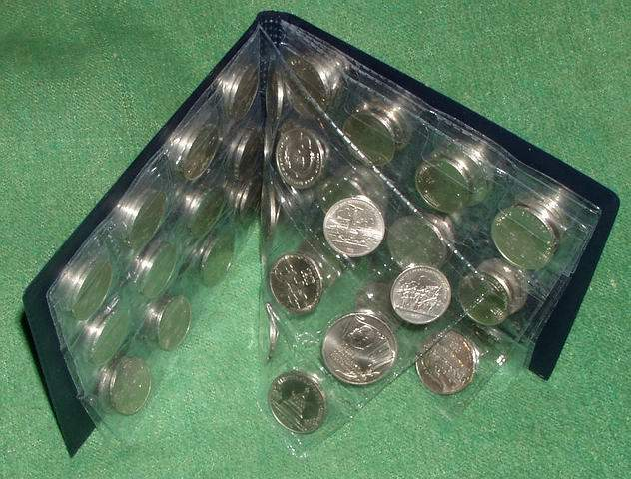
Коллекция монет

Slide 5
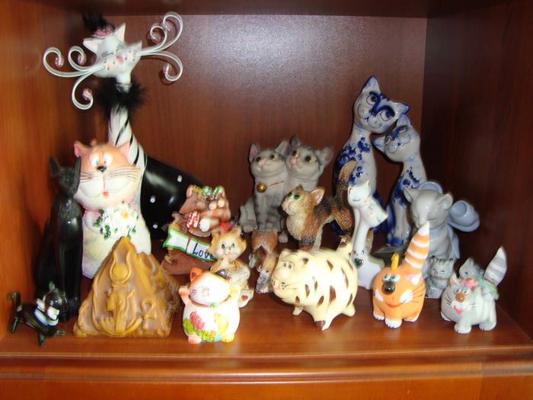
Коллекция фарфоровых кошек

Slide 6
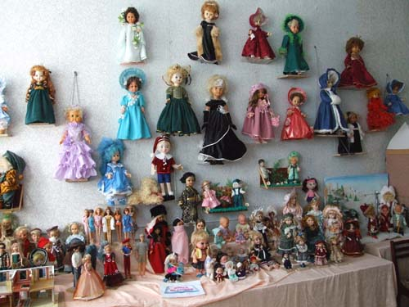
Коллекция кукол

Slide 7
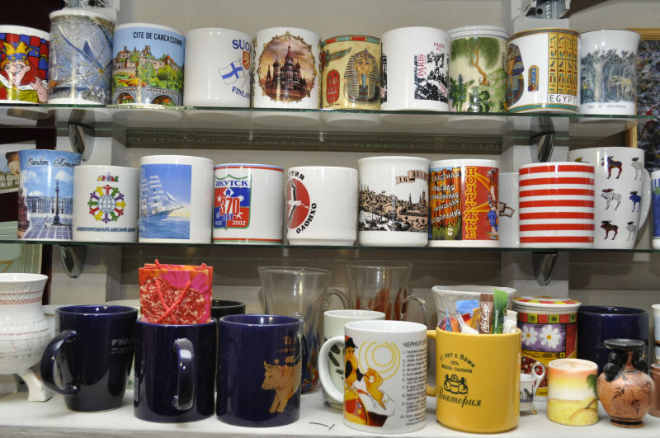
Коллекция кружек

Slide 8
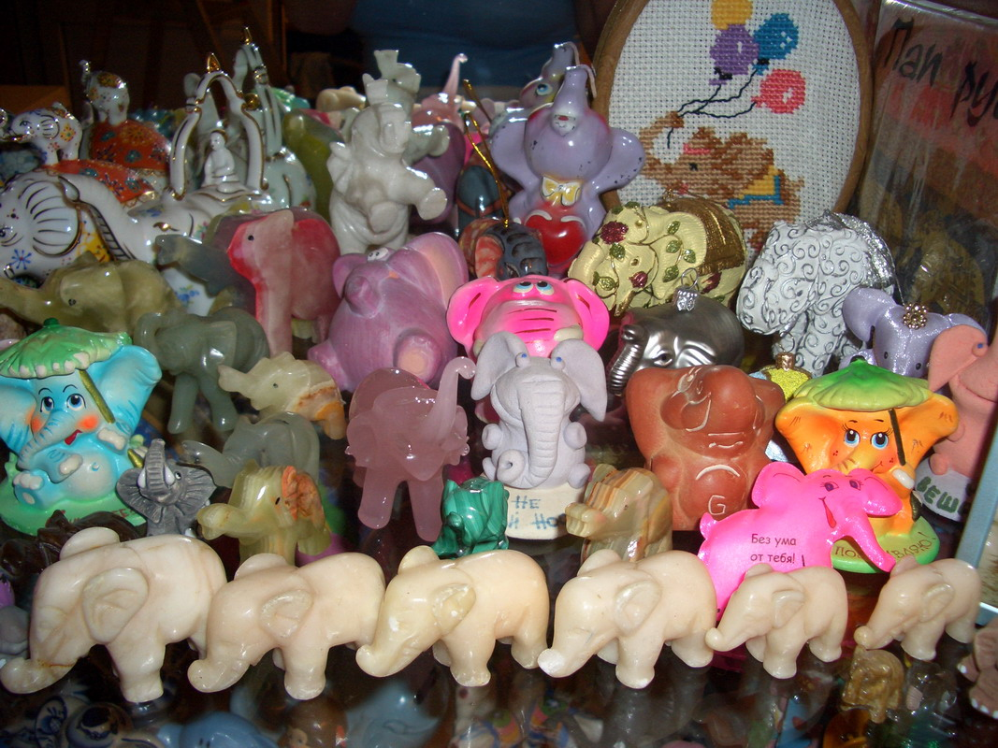
Коллекция слоников

Slide 9
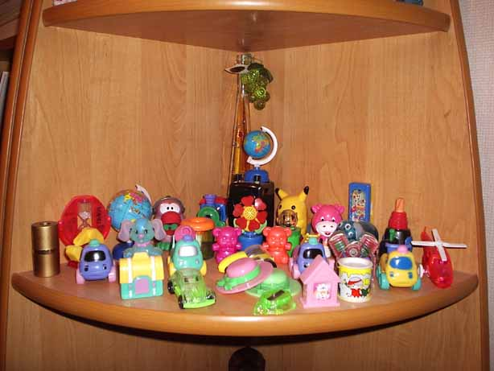
Коллекция точилок

Slide 10
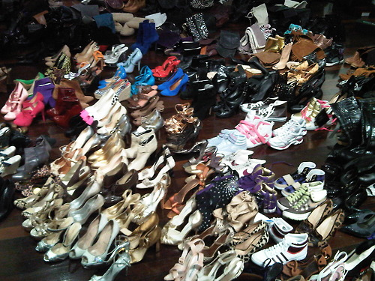
Коллекция обуви

Slide 11
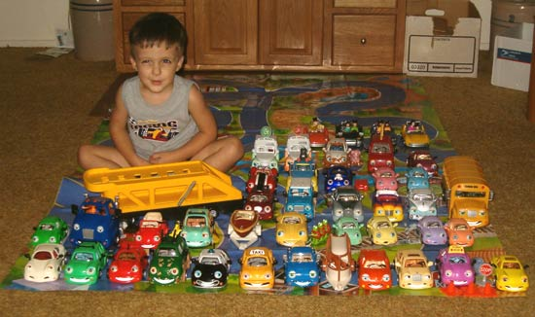
Коллекция машинок

Slide 12
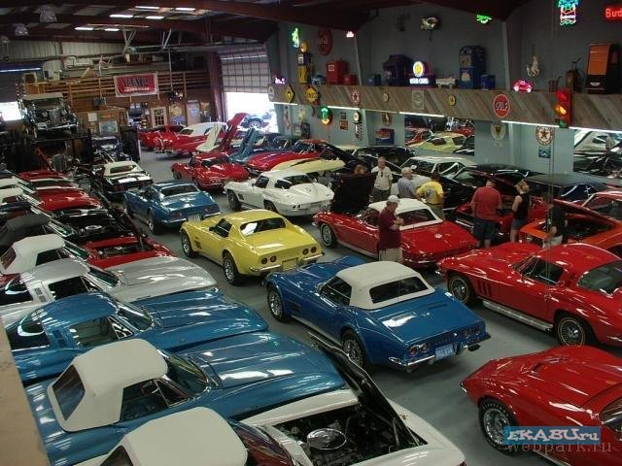
Коллекция автомобилей

